Slide 1
UNIDAD DE GESTION EDUCATIVA LOCAL PUNO
Plan de trabajo anual ii.ee.
Puno, febrero de 2020
Ing. Celedonio N. CÁCERES Mamani

Slide 2
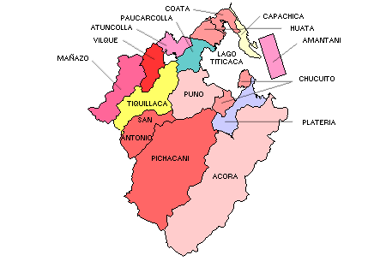
ÁMBITO DE ACCIÓN: UGEL PUNO

Slide 3
¿Qué es el PAT?
El PAT desagrega en actividades las metas planteadas en el PEI vinculadas a los CGE 3, 4 y 5.
Las cuales se desarrollan a lo largo del año en la IE. A estas actividades se les hace seguimiento continuo para evaluar su implementación. Asimismo, se toman en cuenta las metas de los objetivos de la IE, asociadas a los CGE 1 y 2, para evaluar su cumplimiento al final del periodo correspondiente.

Slide 4
Compromisos de gestión
Si mejoro Las condiciones del funcionamiento de la IE en cuanto a:
CGE 3, 4 y 5
Calendarización y gestión de las condiciones operativas.
Acompañamiento y monitoreo para la mejora de las prácticas pedagógicas orientadas al logro de aprendizajes previstos en el CNEB.
Gestión de la convivencia escolar.

Slide 5
Compromisos de gestión
Entonces lograré Los resultados de la IE en cuanto al: CGE 1 y 2
Progreso de los aprendizajes de las y los estudiantes de la IE o el programa.
Acceso y permanencia de las y los estudiantes en la IE o programa.

Slide 6
Estructura del pat
1. DATOS GENERALES
1.1 Nombre, ubicación, códigos de identificación entre otros datos que se consideren relevantes.
1.2 Marco normativo
1.3 Visión compartida. (PDRC)
1.4 Visión del PELC. 2020-2032
1.4 Misión de la II.EE.
1.5 Valores
1.6 Organigrama de la Institución Educativa.
2. PROGRAMACIÓN DE OBJETIVOS, METAS Y ACTIVIDADES
2.1 Articulación de objetivos estratégicos
PEN, PDRC, PER, PEL, PEI, OBJETIVOS DE LOS COMPROMISOS.
2.2 METAS
Atención
Ocupación
Físicas
3.3. Matriz de Programación de actividades
3. CALENDARIZACION DE HORAS LECTIVAS
4.1 Calendarización del año escolar.
4. ANEXOS

Slide 7
DATOS generales
INFORMACIÓN DE LA I.E.I.
DREP : PUNO
UGEL : PUNO.
IEI. : Nº 1000
RES. DIRECTORAL DE CREACIÓN : Nº 0777 – 2014-DREP
DIRECCIÓN : Jr. Lima Nº 777
CODIGO MODULAR : 7070707
CÓDIGO DEL LOCAL : 550055
CENTRO POBLADO : SALCEDO
DISTRITO : PUNO
NIVEL : Inicial 3, 4 y 5 años
MODALIDAD : Educación Básica Regular
FORMA : Escolarizada
GESTIÓN : Pública de Gestión Directa
GÉNERO ESCOLAR : Mixto
CORREO INSTITUCIONAL : iei@7070707
DIRECTORA : Prof. ………………
PERSONAL DOCENTE : Prof. ………………

Slide 8
MARCO NORMATIVO
La Constitución Política del Perú.
Código de los Niños y Adolescentes
Ley Nª 28044, Ley general de Educación y su reglamento.
Ley N° 28628, Ley que regula la participación de las Asociaciones de Padres de Familia en las Instituciones Educativas Públicas y su reglamento.
Ley N° 28988, Ley que declara a la Educación Básica Regular como servicio público esencial y su reglamento.
Ley N° 29719, Ley que promueve la convivencia sin violencia en las instituciones educativas y su reglamento
Ley N° 29944, Ley de Reforma Magisterial y su reglamento.
Ley N° 29973, Ley General de la Persona con Discapacidad
Ley N° 28740, Ley del Sistema Nacional de Evaluación, Acreditación y Certificación Ley N° 28740, Ley del Sistema Nacional de Evaluación, Acreditación y Certificación de la Calidad Educativa.
Decreto Supremo N° 006-2012-ED, que aprueba el Reglamento de Organización y Funciones (ROF) y el Cuadro para Asignación de Personal (CAP) del Ministerio de Educación.
Decreto Supremo Nº 008-2006-ED Aprueba “Lineamientos para el Seguimiento y Control de la Labor Efectiva de Trabajo Docente en las Instituciones Educativas Públicas”.
Decreto Supremo Nº 011-2012-ED, Reglamento de la Ley General de Educación.
Resolución Viceministerial N°220-2019- MINEDU Normas y Orientaciones para el desarrollo del año escolar 2020 en la Educación Básica

Slide 9
VISIÓN COMPARTIDA. (PDRC)
“Región Puno, con su lago Titicaca navegable más alto del mundo y Parque Nacional Bahuaja Sonene” Al 2021,
Somos una región andina - amazónica que ha afirmado su identidad; su población ha desarrollado interculturalmente, capacidades, valores y goza de calidad de vida, con igualdad de oportunidades. Maneja sosteniblemente sus recursos naturales y el ambiente, integrando corredores ecológicos, con producción agropecuaria, minero-energética e industrial competitiva; basada en la ciencia, tecnología e investigación. Líder en el desarrollo de cadenas productivas en camélidos sudamericanos, ovinos, bovinos, granos andinos, café, trucha y el turismo, insertados a los mercados nacional e internacional, en un marco de desarrollo integral y sustentable. La gestión pública es moderna, transparente, democrática, con equidad y justicia social en el marco del Estado de derecho. Su territorio regional está ordenado y articulado con perspectiva geopolítica.
“Vida digna para el buen vivir”

Slide 10
Visión del pelc. 2020-2032
La UGEL Puno, al año 2032, brinda una educación en valores mediante un currículo intercultural, inclusivo, innovador, emprendedor y holístico, basado en el enfoque del Buen Vivir, garantizando aprendizajes de calidad mediante el desarrollo magisterial, la gestión transparente, la educación digital en una sociedad educadora para formar estudiantes autónomos, creativos, investigadores, críticos y reflexivos para alcanzar el desarrollo sostenible.

Slide 11
Misión de la ii.ee.
L a Institución Educativa Inicial N° 1000 en el año 2020-2022, brindará un servicio óptimo de calidad a nuestros estudiantes que serán capaces de desarrollar habilidades, destrezas, capacidades intelectuales y formar, líderes con valores éticos y morales. En armonía con la naturaleza.

Slide 12
VALORES
AMOR:
Apoyo y ayuda mutua.
Adhesión a las causas o proyectos de otros.
La imagen pública está reflejada en la consideración y el aprecio que cada, uno de los servidores públicos muestra por la institución
RESPETO:
Aceptación del derecho de los demás a su propia forma de pensar y sentir.
El trato cortés, amable y considerado, acerca a las personas y actuar reconocimiento de la legitimidad del otro para ser distinto a uno.
TOLERANCIA:
Respeto a las ideas, creencias o prácticas de los demás Cuando son diferentes o contrarias a las propias.
El servicio público comporta un alto nivel de paciencia, comprensión y Transigencia con los seres humanos

Slide 13
INSTITUCIONAL
UGEL PUNO
ORGANIGRAMA
DIRECCION
CONEI
ALUMNOS
DE
3, 4 Y 5 AÑOS
APAFA
COMISIONES DE APOYO
EN GESTIÓN:
ALIADOS
COMITÉS DE AULA
PROFESORES
DE AULA

Slide 14
PROGRAMACIÓN DE OBJETIVOS, METAS Y ACTIVIDADES

Slide 15
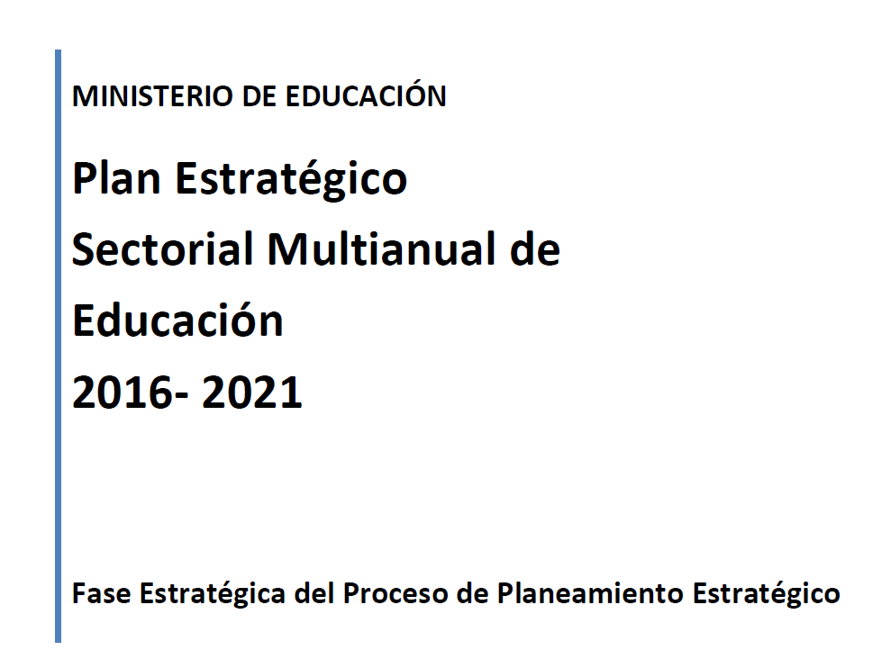
ARTICULACION DE OBJETIVOS ESTRATEGICOS:DOCUMENTOS

Slide 16
ARTICULACION DE OBJETIVOS ESTRATEGICOS:DOCUMENTOS

Slide 17
ARTICULACION DE OBJETIVOS ESTRATEGICOS: DOCUMENTOS

Slide 18
 | ARTICULACION DE OBJETIVOS ESTRATEGICOS
PLAN ESTRATEGICO SECTORIAL MULTIANUAL DE EDUCACION (PESEM) | PROYECTO EDUCATIVO NACIONAL (PEN) | PLAN DE DESARROLLO REGIONAL CONCERTADO (PDRC) | PROYECTO EDUCATIVO REGIONAL (PERC) | PROYECTO EDUCATIVO LOCAL (PEL) | PROYECTO EDUCATIVO INSTITUCIONAL (PEI) | COMPROMISOS
OBJETIVO ESTRATEGICO 1: Incrementar la equidad y la calidad de los aprendizajes y del talento de los niños y adolescentes | O. ESTRATÉGICO 1: Oportunidades y resultados educativos de igual calidad para todos. O.ESTRATÉGICO 2: Estudiantes e instituciones que logran aprendizajes pertinentes y de calidad | O.ESTRATÉGICO 1: Población con vida digna, pleno respeto y ejercicio de sus derechos fundamentales. O.ESTRATÉGICO 3: Sistema educativo integral de calidad e intercultural, que forma talento humano con innovación y creatividad. | O. ESTRATEGICO 1: Educación humanista, intercultural y productiva en el marco de la práctica de valores en la familia, escuela y sociedad. O.ESTRATÉGICO 2: Estudiantes que logran aprendizajes de calidad acorde a las necesidades de inclusividad, emprendimiento y avances tecnológicos. O.ESTRATEGICO 3.-Implementar un currículo regional que conlleve al desarrollo de la educación intercultural para afrontar los retos futuros | O. ESTRATEGICO 1: Garantizar la promoción y la práctica de valores cívicos y espirituales para formar estudiantes íntegros, familias responsables y sociedad solidaria. O. ESTRATEGICO 2:Aprendizajes de calidad mediante un currículo intercultural contextualizado que contribuya a convivir en armonía con la Naturaleza. | O. ESTRATEGICO 1: Promover y aplicar estrategias de lectura para mejorar la comprensión lectora de los niños y niñas. Implementar estrategias dinámicas y lúdicas para la mejora de los aprendizajes de los niños y niñas. O. ESTRATEGICO 2: Mejorar los procesos la gestión escolar. Planificación curricular adecuada. Programa de monitoreo y acompañamiento docente. | OBJETIVOS: 1: Mejorar los aprendizajes de los niños y niñas, mediante el uso de estrategias adecuadas. OBJETIVO 3: Elaborar y difundir el seguimiento de la calendarización y prevenir los eventos que puedan afectar el cumplimiento de las acciones Educativas. OBJETIVO 4: Promover el acompañamiento y monitoreo a la práctica pedagógica en la Institución Educativa.
O. ESTRATEGICO 3: Incrementar las competencias docentes para el efectivo desarrollo de los procesos de enseñanza-aprendizaje | O. ESTRATÉGICO 3: Maestros bien preparados que ejercen profesionalmente la docencia | O. ESTRATÉGICO 3: Sistema educativo integral de calidad e intercultural, que forma talento humano con innovación y creatividad. | O. ESTRATEGICO 4: Docentes investigadores, innovadores, críticos, reflexivos e interculturales que brindan un servicio de calidad | O. ESTRATEGICO 3: Garantizar el desarrollo y ejercicio profesional de los maestros promoviendo la investigación, la creatividad, el emprendimiento y el dominio de tecnologías digitales. | O. ESTRATEGICO 3: Lograr un desempeño directivo eficiente. | OBJETIVO 2: Garantizar la permanencia de los niños y niñas matriculados en la Institución Educativa
O. ESTRATEGICO 5: Fortalecer la gestión sectorial a nivel de instituciones educativas e instancias intermedias y nacionales | O.ESTRATÉGICO 6: Una sociedad que educa a sus ciudadanos y los compromete con su comunidad | O. ESTRATÉGICO 4: Gestión pública eficiente, eficaz, democrática con prácticas de valores éticos y liderazgo para el desarrollo sostenible. | O.ESTRATEGICO 5: Concertar una gestión moderna, descentralizada, participativa y transparente en la región. O. ESTRATEGICO 7: Comunidad educadora responsable del cumplimiento de los compromisos y convenios para garantizar el desarrollo sostenible | O. ESTRATEGICO 4: Gestionar las instituciones educativas con directores y funcionarios con sensibilidad social y diligente en su desempeño. O. ESTRATEGICO 6: Participación plena de la sociedad educadora para formar ciudadanos autónomos y comprometidos con el desarrollo sostenible. | O. ESTRATEGICO 4: Comprometer a la comunidad educativa en el desarrollo de las actividades escolares. O. ESTRATEGICO 5: Orientar a las familias en el rol que, deben asumir como padres de familia, con respecto a sus hijos y la sociedad en su conjunto. | OBJETIVO 5: Gestionar la convivencia de los estudiantes, padres y tutoría escolar en la Institución Educativa

Slide 19
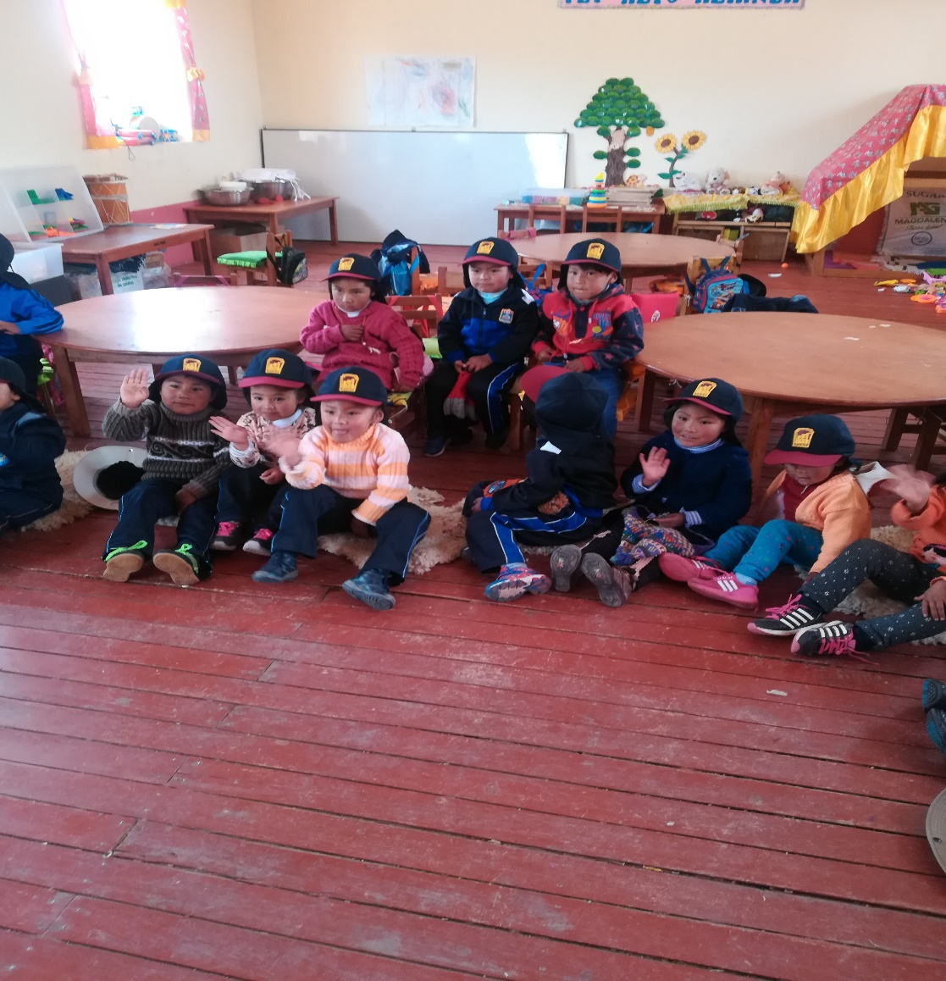
METAS DE ATENCIÓN
GRADOS |  | 3° |  | 4° |  | 5° |  |  | SUB TOTAL |  | TOTAL
SEXO |  | H | M | H | M | H | M |  | H | M
ESTUDIANTES |  | 3 | 3 | 5 | 5 | 4 | 4 |  | 12 | 12 | 24
SECCIONES |  | 1 1 |  |  |  | 1 |  |  |  |  | 3

Slide 20
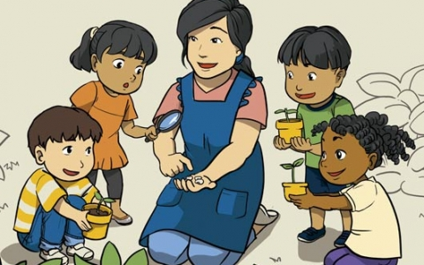
METAS DE OCUPACION
 | PERSONAL DOCENTE |  |  |  | D.L. 276 | TOTAL
 | DIRECTIVOS | JERARQUICO | DOCENTES | AUXILIARES | ADMINISTR.
CANTIDAD | 0 | 0 | 1 | 0 | 0 | 1

Slide 21
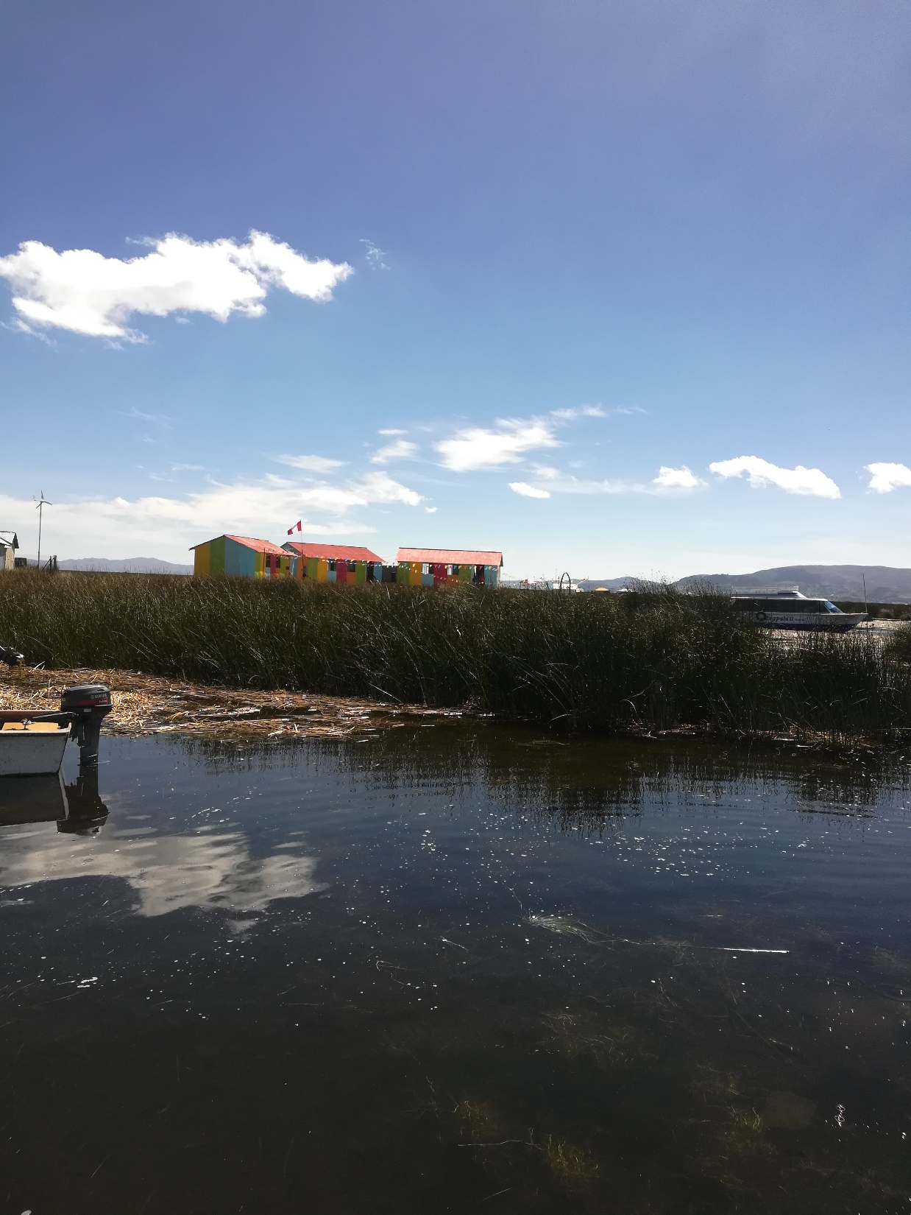
METAS FÍSICAS (Infraestructura y equipamiento)
 | CONDICIÓN |  |  | TOTAL
AMBIENTES | BUENO | REGULAR | MALO
MATERIAL EDUC
* Aulas | 1 | 1 |  | 2
* Laboratorios
* Sala de Cómputo
* Sala de profesores
* Auditorio
* Biblioteca
* SS.HH. |  | 2 |  | 2
* Campo deportivo
* Sillas | 15 | 3 |  | 18
* Mesas | 5 |  |  | 5
* Pupitres, mesas |  | 4 |  | 4
* Equipamiento
* Material educativo | Kit ,ME |  |  | 4
TERRENO
* Área total | M2 |  |  | 1,500
* Área construida | M2 |  |  | 98

Slide 22
PROGRAMACION DE ACTIVIDADES

Slide 23
 | PROGRAMACION ANUAL DE ACTIVIDADES
METAS | ACTIVIDADES PARA |  | FUENTE DE |  | RESONSABLE |  |  | CRONOGRAMA (MESES)
AÑO 2020 | EL AÑO 2020 |  | VERIFICACIÓN |  |  | E | F | M | A | M | J | J | A | S | O | N | D
1 | La matricula escolar |  | Nomina de matricula |  | Directora II.EE. |  |  | X
1 | La distribución de mate- |  | Pecosa |  | Directora II.EE. |  | X | X
 | riales educativos
3 | Participación activa en |  | Informe |  | Directora II.EE. |  |  |  | X |  |  | X |  |  | X
 | simulacros
1 | Rendición de cuentas |  | Informe |  | Directora II.EE. |  |  |  |  |  |  |  |  |  |  |  | X
1 | Reporte de nóminas y |  | Nóminas y |  | Directora II.EE. |  |  |  | X |  |  |  |  |  | X
 | actas |  | Actas
1 | Talleres vivenciales para
 | promocionar la práctica |  | Taller |  | Directora II.EE. |  |  |  |  |  | X
 | de valores en las familias
1 | Campañas de sensibili
 | zación para prevenir la |  | Campaña |  | Directora II.EE. |  |  |  |  | X
 | violencia escolar

Slide 24
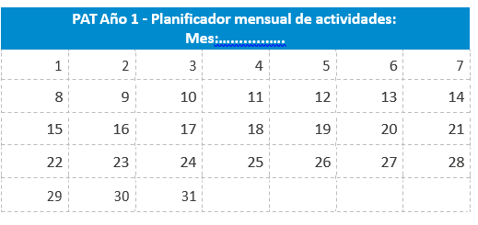

Slide 25
Calendarización de horas lectivas
Contabilizar los días hábiles del periodo lectivo, para lo que habrá que descontar los días feriados, festividades propias de la localidad, entre otros.
A partir de la identificación de los días hábiles, se prevé:
El número de horas por cada nivel educativo.
Jornadas de reflexión.
Días del logro.
Vacaciones escolares.
Tiempo previsto para las tareas de planificación, balance de medio año y evaluación del periodo lectivo.

Slide 26
 | ¿Qué hacer?
 | 1° La calendarización ya está pre-llenada con la fecha de inicio del año escolar, los feriados y la semana de planificación inicial. Deberás adaptar los demás días en función de la realidad de tu IE. Si tu IE ofrece EBA o EBE, cambia los títulos correspondientes para adaptarlos a la realidad de tu IE.
 | 2° En caso que las actividades pre-llenadas varíen en tu I.E., podrás cambiar el tipo de día (guíate por la Leyenda "Tipos de día" para seleccionar la letra que corresponda).
 |  |  | Nota:
 |  |  | EBA |  | 950 horas de trabajo pedagógico efectivo durante el año electivo |  |  |  |  |  |  |  |  |  |  |  |  |  |  |  |  |  |  | LEYENDA "Tipos de día" |  |  |  |  |  |  |  |  |  | Nro. de días
 |  |  | EBE |  | Como mínimo es de 900 horas según corresponda |  |  |  |  |  |  |  |  |  |  |  |  |  |  |  |  |  | A | Día efectivo de aprendizaje escolar |  |  |  |  |  |  |  |  |  | 184
 |  |  | ETP |  | Ciclo Medio: mínimo 2000 horas de estudio (Módulo). |  |  |  |  |  |  |  |  |  |  |  |  |  |  |  |  |  | B | Periodo de planificación |  |  |  |  |  |  |  |  |  | 7
 |  |  |  |  |  |  |  |  |  |  |  |  |  |  |  |  |  |  |  |  |  |  | C | Jornadas de reflexión |  |  |  |  |  |  |  |  |  | 0
 |  |  | Complete según los datos del nivel en su IE: |  |  |  |  |  |  |  |  |  |  |  |  |  |  |  |  |  |  |  | D | Sábados o domingos |  |  |  |  |  |  |  |  |  | 80
 |  |  | Número de secciones de Nivel Inicial |  |  |  |  |  |  |  |  |  |  |  |  |  |  |  |  |  |  |  | E | Vacaciones estudiantiles |  |  |  |  |  |  |  |  |  | 10
 |  |  | Número de horas lectivas diarias |  |  |  |  |  |  |  |  |  |  |  |  |  |  |  |  |  |  |  | F | Feriados |  |  |  |  |  |  |  |  |  | 12
 |  |  |  |  |  |  |  |  |  |  |  |  |  |  |  |  |  |  |  |  |  |  | G | Documentación final y Planificación 2018 |  |  |  |  |  |  |  |  |  | 5
 |  |  |  |  |  |  |  |  |  |  |  |  |  |  |  |  |  |  |  |  |  |  | (Ver recomendaciones del "Fascículo de Gestión Escolar")
 | 2019
 | MES |  | Semana 1 |  |  |  |  |  |  | Semana 2 |  |  |  |  |  |  | Semana 3 |  |  |  |  |  |  | Semana 4 |  |  |  |  |  |  | Semana 5 |  |  |  |  |  |  | Semana 6 |  | N° días | Horas lectivas programadas | Horas laborales efectivas
 | MARZO |  | L | Ma | Mi | J | V | S | D | L | Ma | Mi | J | V | S | D | L | Ma | Mi | J | V | S | D | L | Ma | Mi | J | V | S | D | L | Ma | Mi | J | V | S | D | L | Ma
 | Marzo | Fecha | 26 | 27 | 28 | 1 | 2 | 3 | 4 | 5 | 6 | 7 | 8 | 9 | 10 | 11 | 12 | 13 | 14 | 15 | 16 | 17 | 18 | 19 | 20 | 21 | 22 | 23 | 24 | 25 | 26 | 27 | 28 | 29 | 30 | 31 | 1 | 2 |  | 15 | 75 | 225
 |  | Tipo |  |  |  | B | B | D | D | B | B | B | B | B | D | D | A | A | A | A | A | D | D | A | A | A | A | A | D | D | A | A | A | A | A | D
 | Abril | Fecha | 1 | 2 | 3 | 4 | 5 | 6 | 7 | 8 | 9 | 10 | 11 | 12 | 13 | 14 | 15 | 16 | 17 | 18 | 19 | 20 | 21 | 22 | 23 | 24 | 25 | 26 | 27 | 28 | 29 | 30 |  |  |  |  |  |  | 1 | 20 | 100 | 300
 |  | Tipo | A | A | A | A | A | D | D | A | A | A | A | A | D | D | A | A | A | F | F | D | D | A | A | A | A | A | D | D | A | A
 | Mayo | Fecha | 29 | 30 | 1 | 2 | 3 | 4 | 5 | 6 | 7 | 8 | 9 | 10 | 11 | 12 | 13 | 14 | 15 | 16 | 17 | 18 | 19 | 20 | 21 | 22 | 23 | 24 | 25 | 26 | 27 | 28 | 29 | 30 | 31 | 2 | 3 | 43255 | 43256 | 22 | 110 | 330
 |  | Tipo |  |  | F | A | A | D | D | A | A | A | A | A | D | D | A | A | A | A | A | D | D | A | A | A | A | A | D | D | A | A | A | A | A
 | Junio | Fecha | 27 | 28 | 29 | 30 | 31 | 1 | 2 | 3 | 4 | 5 | 6 | 7 | 8 | 9 | 10 | 11 | 12 | 13 | 14 | 15 | 16 | 17 | 18 | 19 | 20 | 21 | 22 | 23 | 24 | 25 | 26 | 27 | 28 | 29 | 30 | 43283 | 43284 | 20 | 100 | 300
 |  | Tipo |  |  |  |  |  | D | D | A | A | A | A | A | D | D | A | A | A | A | A | D | D | A | A | A | A | A | D | D | A | A | A | A | A | D
 | Julio | Fecha | 1 | 2 | 3 | 4 | 5 | 6 | 7 | 8 | 9 | 10 | 11 | 12 | 13 | 14 | 15 | 16 | 17 | 18 | 19 | 20 | 21 | 22 | 23 | 24 | 25 | 26 | 27 | 28 | 29 | 30 | 31 | 1 | 2 | 3 |  |  |  | 18 | 90 | 270
 |  | Tipo | A | A | A | A | A | D | D | A | A | A | A | A | D | D | A | A | A | A | A | D | D | A | A | A | A | A | D | D | A | A | A
 | Agosto | Fecha | 29 | 30 | 31 | 1 | 2 | 3 | 4 | 5 | 6 | 7 | 8 | 9 | 10 | 11 | 12 | 13 | 14 | 15 | 16 | 17 | 18 | 19 | 20 | 21 | 22 | 23 | 24 | 25 | 26 | 27 | 28 | 29 | 30 | 31 | 2 | 3 | 43347 | 13 | 65 | 195
 |  | Tipo |  |  |  | A | A | D | D | A | A | A | A | A | D | D | A | A | A | A | A | D | D | A | A | A | A | A | D | D | A | A | A | A | A | D
 | Setiembre | Fecha | 26 | 27 | 28 | 29 | 30 | 31 | 1 | 2 | 3 | 4 | 5 | 6 | 7 | 8 | 9 | 10 | 11 | 12 | 13 | 14 | 15 | 16 | 17 | 18 | 19 | 20 | 21 | 22 | 23 | 24 | 25 | 26 | 27 | 28 | 29 | 30 | 2 | 21 | 105 | 315
 |  | Tipo |  |  |  |  |  |  | D | A | A | A | A | A | D | D | A | A | A | A | A | D | D | A | A | A | A | A | D | D | A | A | A | A | A | D | D | A
 | Octubre | Fecha | 30 | 1 | 2 | 3 | 4 | 5 | 6 | 7 | 8 | 9 | 10 | 11 | 12 | 13 | 14 | 15 | 16 | 17 | 18 | 19 | 20 | 21 | 22 | 23 | 24 | 25 | 26 | 27 | 28 | 29 | 30 | 31 | 1 | 3 | 4 | 5 | 6 | 21 | 105 | 315
 |  | Tipo |  | A | A | A | A | D | D | A | A | A | A | A | D | D | A | A | A | A | A | D | D | A | A | A | A | A | D | D | A | A | A | A
 | Noviembre | Fecha | 28 | 29 | 30 | 31 | 1 | 2 | 3 | 4 | 5 | 6 | 7 | 8 | 9 | 10 | 11 | 12 | 13 | 14 | 15 | 16 | 17 | 18 | 19 | 20 | 21 | 22 | 23 | 24 | 25 | 26 | 27 | 28 | 29 | 30 | 1 | 3 | 4 | 20 | 100 | 300
 |  | Tipo |  |  |  |  | F | D | D | A | A | A | A | A | D | D | A | A | A | A | A | D | D | A | A | A | A | A | D | D | A | A | A | A | A | D
 | Diciembre | Fecha | 25 | 26 | 27 | 28 | 29 | 30 | 1 | 2 | 3 | 4 | 5 | 6 | 7 | 8 | 9 | 10 | 11 | 12 | 13 | 14 | 15 | 16 | 17 | 18 | 19 | 20 | 21 | 22 | 23 | 24 | 25 | 26 | 27 | 28 | 29 | 30 | 31 | 15 | 75 | 225
 |  | Tipo |  |  |  |  |  |  | D | A | A | A | A | A | D | D | A | A | A | A | A | D | D | A | A | A | A | A | D | D | A | A | A | A | A | D | D | A | A
 | Enero | Fecha | 30 | 31 | 1 | 2 | 3 | 4 | 5 | 6 | 7 | 8 | 9 | 10 | 11 | 12 | 13 | 14 | 15 | 16 | 17 | 18 | 19 | 20 | 21 | 22 | 23 | 24 | 25 | 26 | 27 | 28 | 29 | 30 | 31 | 1 | 2 | 3 | 4 | 0 | 0 | 0
 |  | Tipo
 | Propuesta para la Calendarización del Año Escolar para alcanzar horas mínimas de acuerdo al DS Nº 008-2006- ED. Aprueban los “Lineamientos para el Seguimiento y Control de la Labor Efectiva de Trabajo Docente en las Instituciones Educativas Públicas”. |  |  |  |  |  |  |  |  |  |  |  |  |  |  |  |  |  |  |  |  |  |  |  |  |  |  |  |  |  |  |  |  |  |  |  |  |  |  | 185 | 925 | 2775
 | NOTA: | En las IIEE EIB se debe tener en cuenta las situaciones climáticas, geográficas, distancias y otras, para armonizar con las actividades del Calendario Comunal.

Slide 27
anexos

Slide 28
gracias

